Slide 1
ChinaVis2021Challenge

Slide 2
主题-大气污染防治分析
目前，我国大气污染防治成效显著，这得益于我国逐渐完善的空气质量监测网。近年来，空气质量监测站收集到大量具有高维、时序特点的空气质量数据，如何利用此类数据，分析理解大气污染传输模式，并为决策者提供有效建议十分具有挑战性。利用大数据分析技术和可视化方法，能够分析大气污染问题及成因、监测大气污染发展趋势、分析大气污染的地域相关性，快速感知大气污染的时变规律，辅助工作人员因地制宜地制定防治策略。大数据可视分析与可视化将数据智能处理、视觉表征和交互分析有机地结合，使机器智能和人类智慧深度融合、优势互补，为大气污染防治工作的分析、指挥和决策提供有效手段和决策依据。第八届中国可视化与可视分析大会数据可视化竞赛向相关研究人员、高校师生、企业和数据可视分析爱好者、艺术家征集相关数据可视分析和艺术可视化作品。

Slide 3
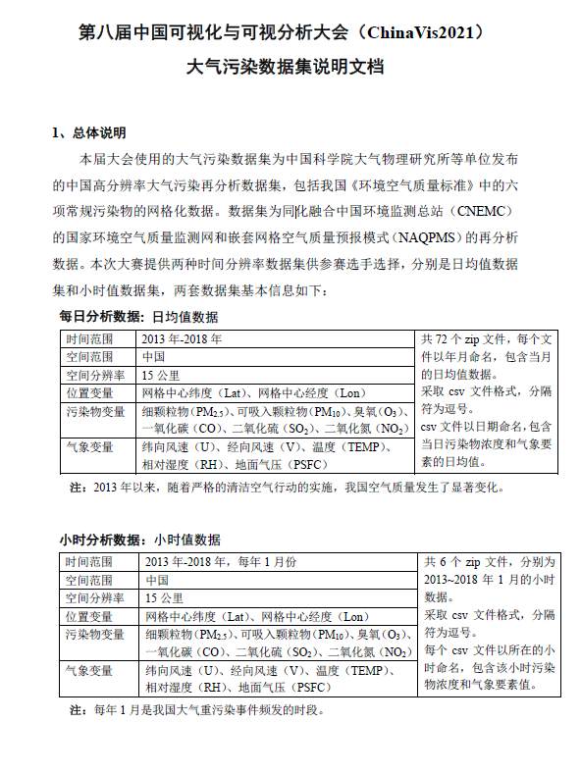
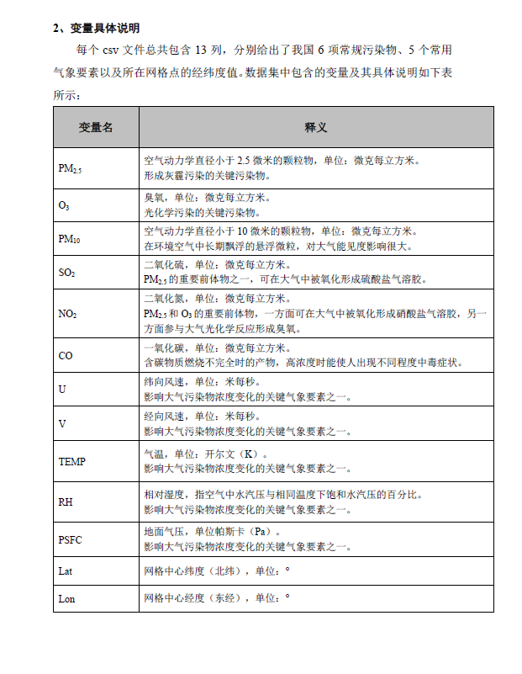
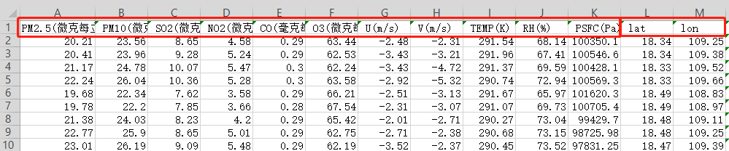
数据集
2013–2018年中国高分辨率大气污染再分析开放数据集

Slide 4
分析主题
大气污染源分析：利用可视分析技术，识别主要大气污染源，分析关键污染成因。（可以根据自身情况联合其他数据辅助分析）
大气污染时空态势分析：利用可视分析技术，分析大气污染时空分布模式、监控大气污染时空演变态势。(污染物(如:PM2.5雾霾浓度)的时空分布特征 —— 高浓度时段，低浓度时段)
大气污染传输模式分析：利用可视分析技术，比较各地大气污染物差异、大气污染传输模式、检测异常传输事件，制定传输防治策略。（污染特征的差异(分析地理环境因素 如:餐饮源和交通源，居民生活区)
大气污染预测：利用可视分析技术，预测大气污染发展趋势、重污染天气预警。
大气环境的改善：利用可视分析技术，展示大气污染治理过程中的大气环境状况、评估大气污染防治措施。
自选主题，提炼分析需求，设置分析问题，并提供解决方案。

